Slide 1

TRƯỜNG ĐẠI HỌC CỬU LONG
KHOA CÔNG NGHỆ THÔNG TIN – TRUYỀN THÔNG
BÁO CÁO HỌC PHẦN
CÁC CÔNG NGHỆ LẬP TRÌNH HIỆN ĐẠI
ĐỀ TÀI
LẬP TRÌNH MOBILE CROSS-PLATFORM VỚI XAMARIN
GVHD: Ths. Phan Hồ Duy Phương
Nguyễn Kim Bảo / 1711020011
Nguyễn Thiên Đông/1811020012
Lê Hữu Huỳnh Anh/1811020006
LỚP: CÔNG NGHỆ THÔNG TIN - K18

Slide 2

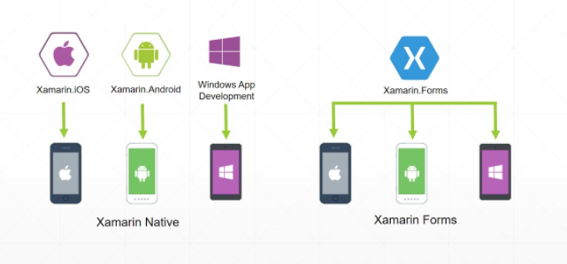
1.1 Tìm hiểu Xamarin form
Chương 1 Giới thiệu Xamarin Form
- Xamarin được thành lập vào tháng 5 năm 2011 bởi các kỹ sư đã tạo ra Mono.
- Cơ sở mã nguồn mở của C#
- Các nhà phát triển có thể sử dụng các công cụ Xamarin để viết các ứng dụng Android, iOS và Windows với giao diện người dùng và chia sẻ code trên nhiều nền tảng, bao gồm Windows và macOS.

Slide 3

1.2 Ưu và khuyết của Xamarin
* Ưu điểm của Xamarin
- Chia sẽ code ở mọi nơi.
- Xamarin đa nền tảng ứng dụng.
- Hỗ trợ tất cả phần cứng.
- Nhiều thư viện hỗ trợ làm ứng dụng cực nhanh có sẵn.
- Performance gần như Native.

Slide 4
* Khuyết Điểm Của Xamarin
- Visual Studio Build code lâu.
- Xamarin không hỗ trợ code tự động
- Phí bản quyền cao.
- Các đoạn code không compile gọn gàng
- Hỗ trợ chậm các updates mới nhất của các hệ điều hành mobile.
- Giới hạn truy cập vào thư viện mã nguồn mở.
- Vấn đề hệ sinh thái của xamarin.
- Apps thực hiện chậm hơn và yêu cầu nhiều dung lượng hơn trên thiết bị.

Slide 5
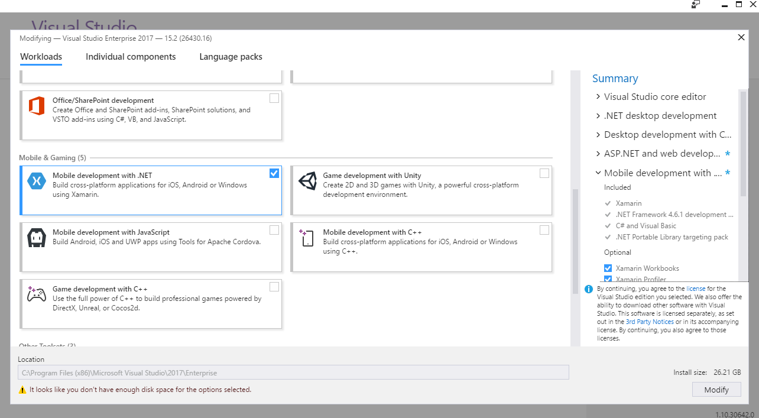
Chương 2 Hướng dẫn cài đặt
- Bước 1: Mở Visual Studio Installer lên.
- Bước 2: Chọn mục này như hình khi cài đặt/chỉnh sửa:
- Bước 3: Cài đặt thôi.

Slide 6
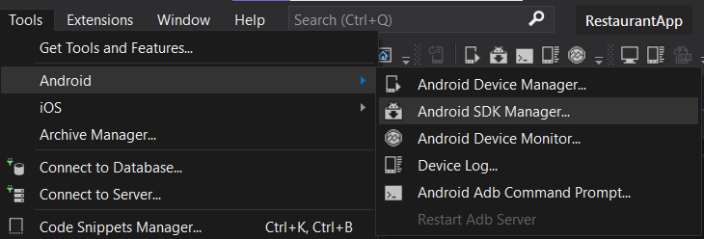
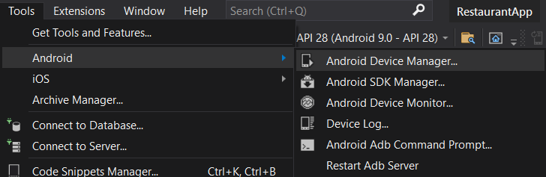
Lưu ý:
- Chọn Platfoms và Tools thích hợp.
- Sau đó cài đặt máy ảo.
- Điều quan trọng nhất sau khi cài đặt xong, đó chính là test xem máy của mình có chạy được không.
- Các bạn chỉ cần New Project => Android => Blank App.

Slide 7
Chương 3 Giới thiệu đề tài
3.1 Nội dung đề tài
Thiết kế giao diện đặt món ăn.
3.2 Giới hạn đề tài
Đề tài chỉ dùng cho 1 nhà hàng có nhiều chi nhánh.

Slide 8
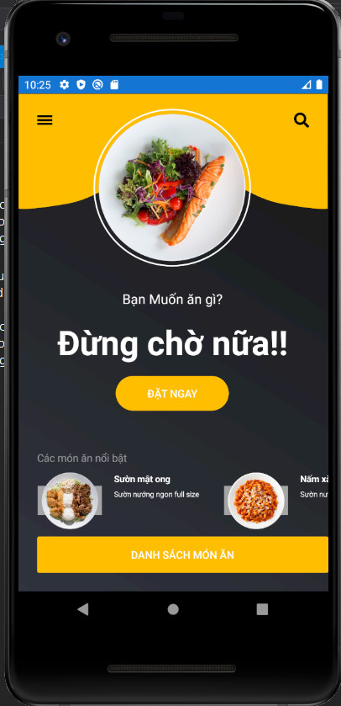
Chương 4 Thiết kế
4.1 Giao diện

Slide 9
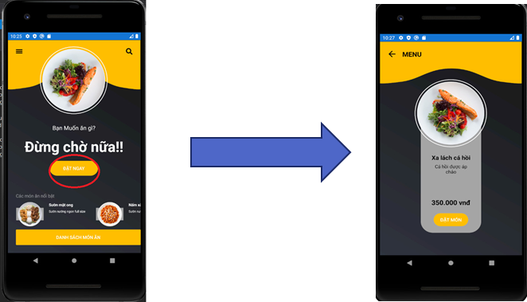

Slide 10
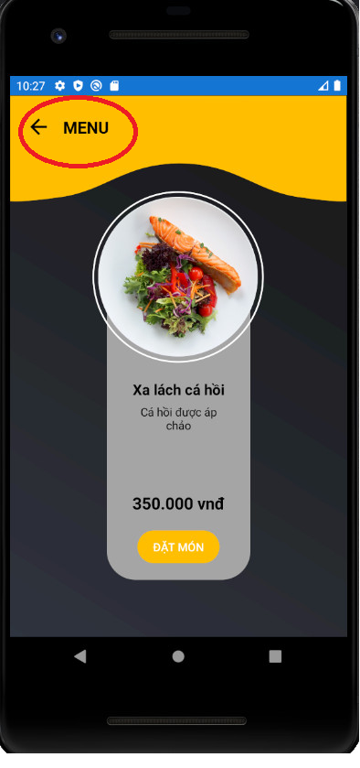

Slide 11
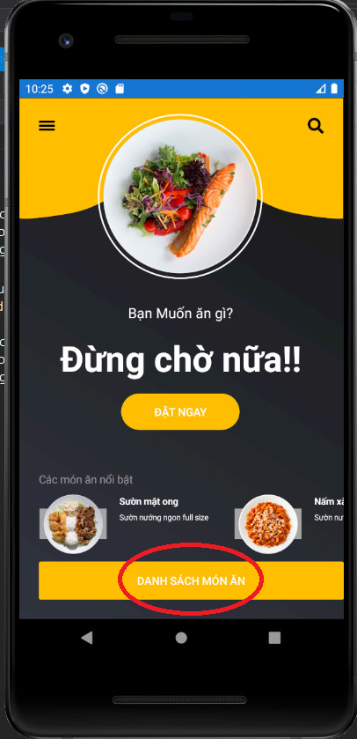
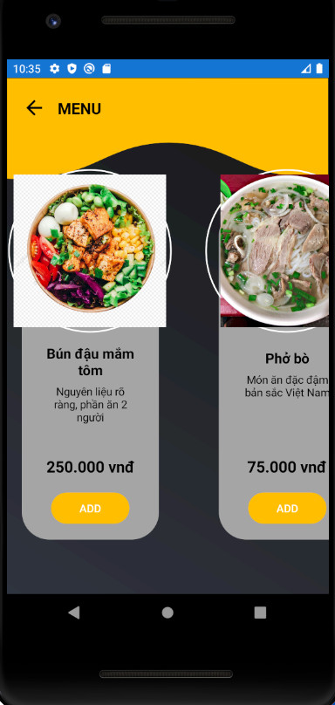

Slide 12
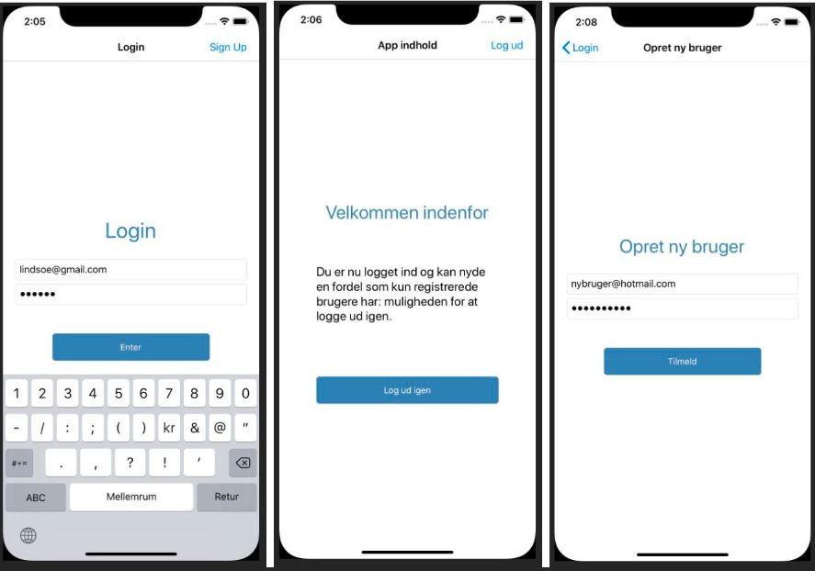
Chương 5 Hướng phát triển
5.1 Tích hợp login firebase

Slide 13
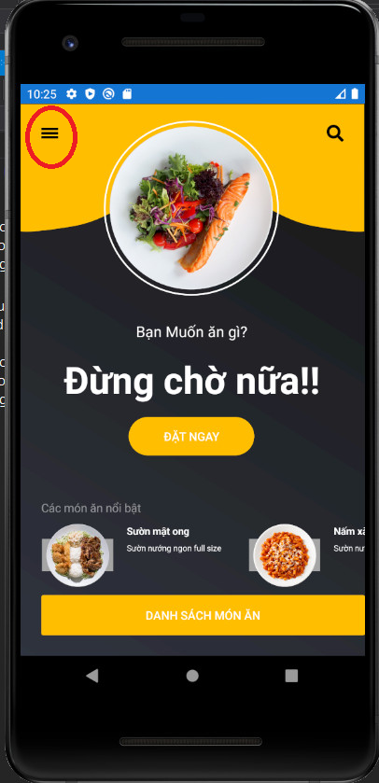
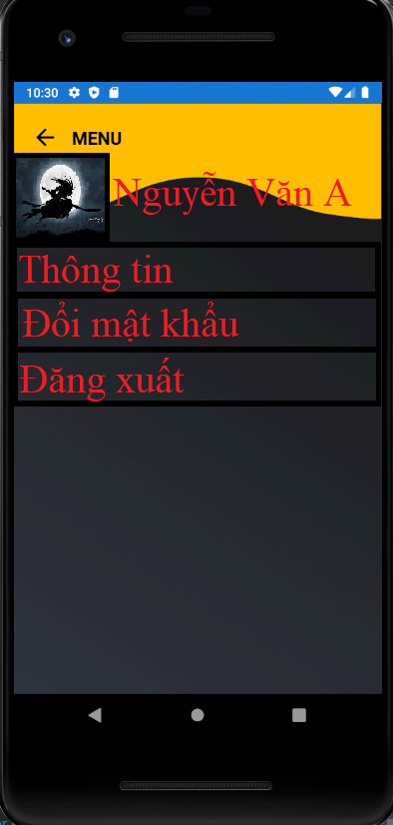
5.2 Chức năng mở rộng

Slide 14


